Slide 1
Studia dětství a dítěte jako prvek pedagogického výzkumu Essentials of childhood studies for special education
Mgr. Victoria Shmidt,
Institut výzkumu inkluzívního vzdělávání

Slide 2
Úvod do přednášky
Vyberte z následujícího seznamu pojmů pět, které podle vás popisují současné problémy dětství:
Domácí násilí, příliš rychlé/opožděné dospívání, mezery autority, neuspokojená potřeba v autonomii, nedostatek účasti v rozhodování, ohrožení na Internetu, větší požadavky na vzdělání, omezenost citového života a emocionálních vazeb

Slide 3
Dilema Bezpečí proti Autonomií
Dilema pro profesionála: Jakou zvolit míru zasahování do života dítěte a okolí (Odloučit dítě od rodiny čí ponechat)
Jak splnit požadavky na dobré rodičovství: zprostředkovat vztah mezi dítětem a společnosti čí hájit zájmy dítěte před veřejným tlakem

Slide 4
Řešení dilematu
Řídí se představou o zájmech dítěte a standardů péči o dítě, ohodnocením rodičů a kvality rodičovství
Většina zemi prochází krizí legitimizace sociálně právní ochrany dětí: nedůvěra ani rodičům ani správám ani dětem

Slide 5
Dilema Bezpečí vs. Autonomií
Studia dětství řeší dilema přes:
Důsledné zkoumáni historického vývoje představ o normálním dětství jako zdroje současných problémů
Rozbor hnacích sil, které ovlivňují vypracování a rozšiřovaní představ o dětství, dítěte a rodičovství

Slide 6
Představa a diskurs
Koordinující diskurs | Komunikující diskurs
Odůvodňuje strategie zasahování do života rodiny a dítěte | Odůvodňuje PR politiky a akce, které se uplatňují státní správou
Racionální zájem se strany těch, kdo má moc, například zvýšení porodnosti | Podpora norem a představ o správním mezi obyčejnými lidmi
Profesionálové, politici, experti | Novináři, spisovateli, masmédia

Slide 7
Diskursy dítěte a dětství
Předmět zkoumání: dítě či dětství?
Dítě v konotaci s rodičovskými vztahy
Dětství v protikladu dospělosti

Slide 8
Historie dětství: dva teoretických pásma
První doba, která neoperovala pojmem dětství
Moderní doba, která rozlišuje dětství a dospělost

Slide 9
Typický obraz britské rodina, 17.stoleti

Slide 10
Reklama na domácí spotřebiči, 1960

Slide 11
Závěr k přístupu Ariesa
Jaký diskurs popisuje teorie Ariesa, koordinující či komunikující?
Co se dá vysvětlit přes přístup Ariesa, a v čem tento přístup je omezený?

Slide 12
Tři generaci diskursů o dětství
První generace, před-industriální period (konec 18.stoleti – první půlka 19.stoleti)
Druhá generace, industriální period (druhá půlka 19.století – první půlka 20.století)
Třetí (současná) generace, post-industriální period

Slide 13
Tří generaci pohledu na dítě
Preindustriální | Industriální | Post-moderní
Dítě jako majetek rodičů | Dítě jako poklad, klíčový zdroj progresu | Dítě jako mající práva a subjekt
Autonomie zajišťuje bezpečí | Autonomie musí být omezeno ve prospěch bezpečí | Hledání strategií vyrovnání autonomie a bezpečí
Nemanželské dětí a s handicapem | Téměř každé dítě je v ohrožení | Výjimečná situace když dítě musí být mimo rodiny

Slide 14
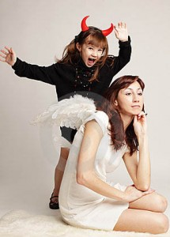
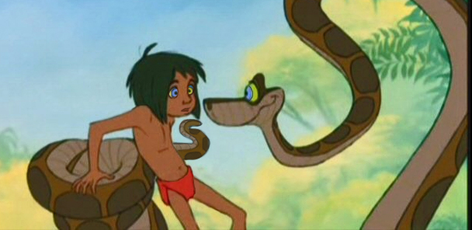
Před-sociologické diskursy dítěte
Dítě jako angel, který má pravdu | Dítě jako důsledek hříchu a nástroj zla
Dítě jako nepopsaný list (tabula rasa) | Dítě jako vyvinující podle určitého směru

Slide 15
Shody před-sociologických diskursů dítěte
Dítě jako pasivní objekt výchovy
Dospělý jako zdroj uspokojení veškerých potřeb
Popis dítěte přes jeho potřeby

Slide 16
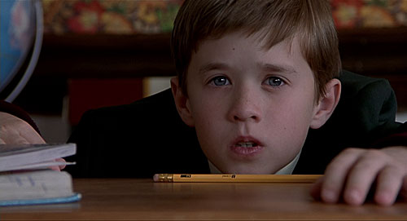
Dítě-anděl, prvek francouzského osvícenství
Zvyšovat citlivost k projevům dítěte, sakralizace dítěte jako zdroje prozřetelnosti
Jean-Jacques Rousseau

Slide 17
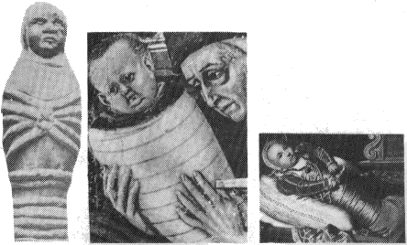
Dítě-zlo, součást církevního habitatu
Ideji: kontrola nad dítětem jako klíčový účel výchovy; nutnost omezovat aktivitu dítěte ve prospěch snadnější kontroly
Autoři: Lloyd deMause

Slide 18
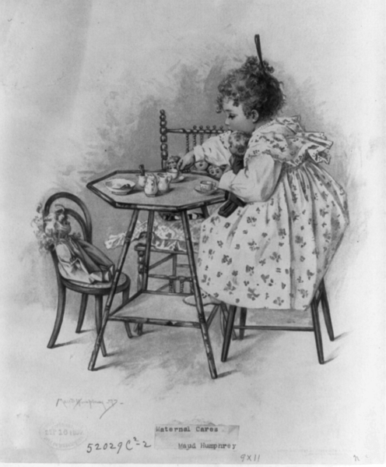
Dítě-nepopsaný list z filosofii positivismu
Dítě jako otevřené jakémukoliv vlivu
Kultura jako prostor výchovy dítěte
F.Bakon a další příznivci priority sociálních faktorů

Slide 19
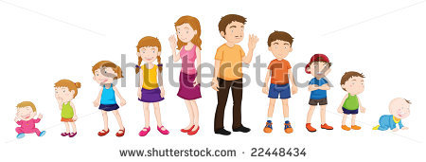
Směrem od biofaktorů k socializace
Prioritizace přirozeného postupu vývoje dítěte
Vývoj směrem od biologických faktorů k faktorům sociálním
Ch. Darwin

Slide 20
Historie rozšíření diskursů
Internacionální kooperace mezi vědci
Literární díla
Propagace přes první manuály o výchově dětí

Slide 21
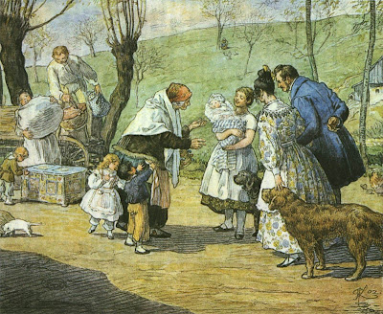
Diskursy dětství v zemích Bohemii
Priorita přirozeně vyvinujícího dítěte
Spojení tohoto diskursu s nacionální idejí
Vytlačování dalších diskursů jako cizích

Slide 22
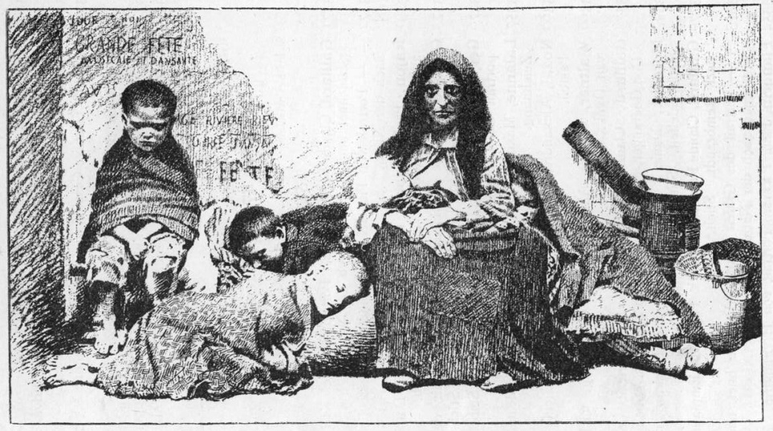
Instituty dětství za před-industriální dobu
Charitativní zařízení pro nemanželské dětí, s nejchudších rodin, a dětí s handicapem
Začátky vzdělávacího systému

Slide 23
Změny hnacích sil v řízení rodinné politiky
Zvyšování státních zájmu v regulování rodičovství, porodnosti a dětství kvůli industrializaci
Z dětí se stávaje tzv. public good - něco významného ve prospěch blahobytu všech

Slide 24
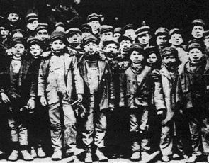
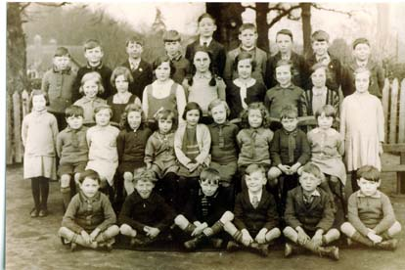
Změna priorit: od práce k edukaci
Pokles počtu pracujících dětí, povinné vzdělávání

Slide 25
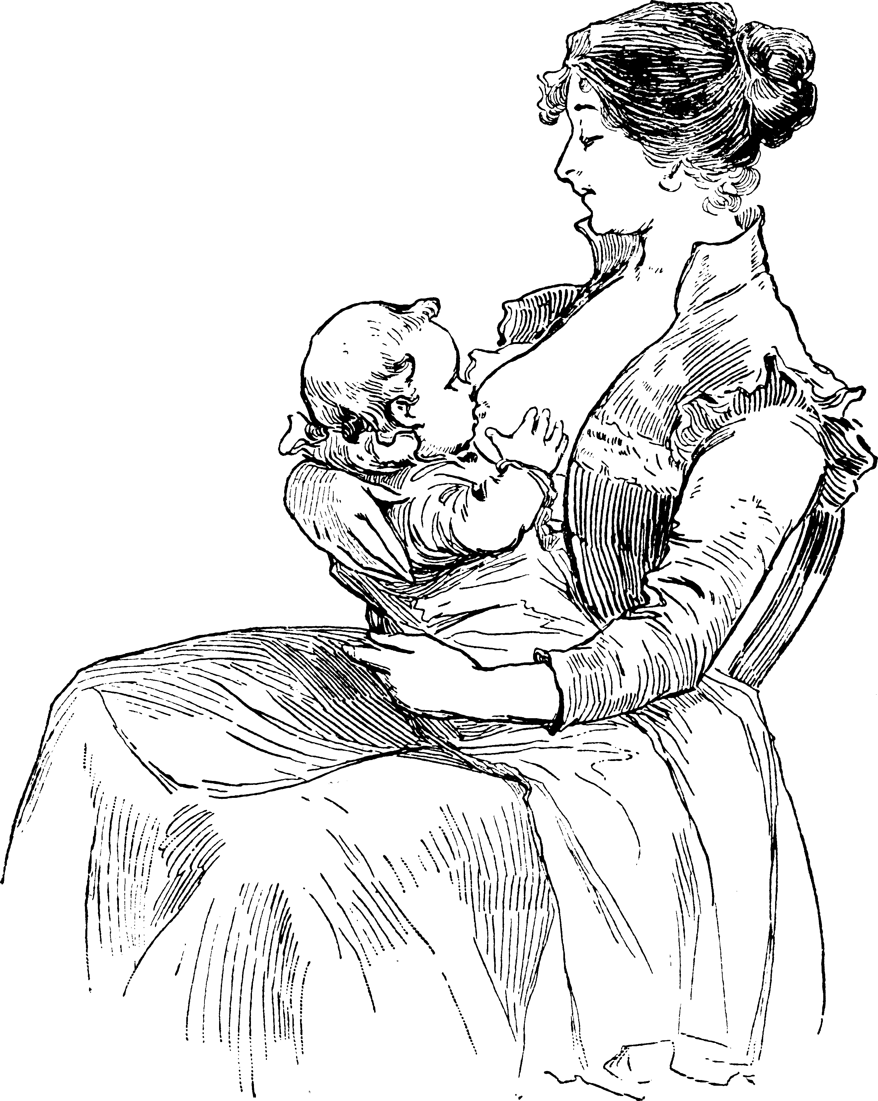
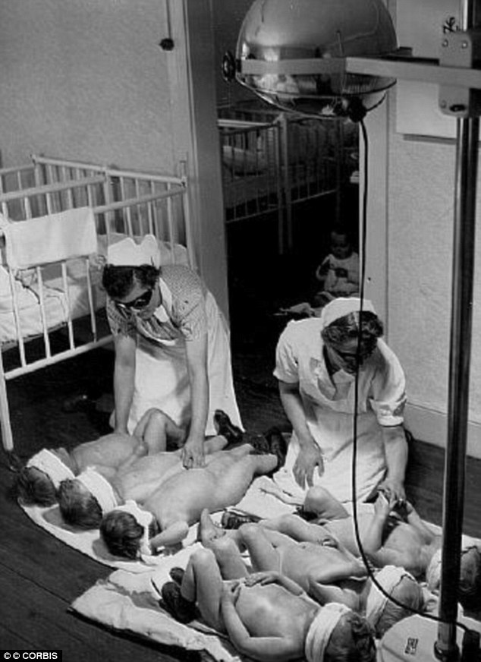
Profesionalizace a institucionalizace péče o děti
Neprofesionální podpora mateřství se promění v odborní péči

Slide 26
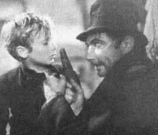
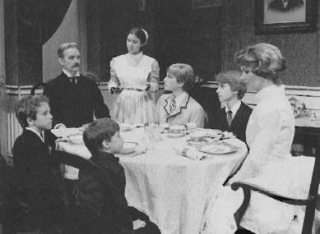
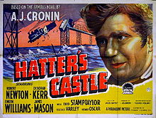
Změna představ o rodičovství

Slide 27
Teoretizace před-sociologické představy o dětství
Operování idejemi, které připadají tradiční a ověřené časem
Hledání odborných argumentu ve prospěch před-sociologické představy o dětí
Účelem je sehnat větší a pevnější kontrolu, legitimizovat zákroky se strany autorit
Uvádění norem a požadavků k dětem a rodičům, později k odborníkům

Slide 28
Teorie Freuda

Slide 29
Teorie Piageta

Slide 30
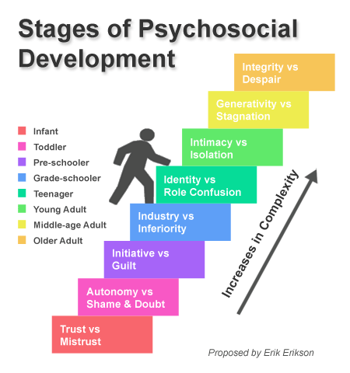
Další periodizace vývoje dítěte

Slide 31
Dítě s postižením v klasické speciální pedagogice
Dítě s postižením jako úplně jiné než normální dítě a vyžadující větší míru kontroly
nebo
Dítě s postižením jako nepopsaný list, který vyžaduje trpělivost a správnou strategii nápravy

Slide 32
Universalizace vzdělávání děti

Slide 33
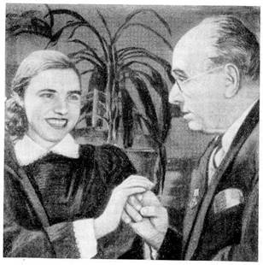
Světoznámá škola pro dětí s komplexním postižením sluhu a zraku v Zagorsku
Učitel jako demiurge dětského vývoje který drží veškeré ovládací možnosti
Důslední individuální přístup
Snaha normalizovat dítě, dosáhnout nejilepšich výsledků

Slide 34
Cvičení: dětí pod kontrolou
http://www.youtube.com/watch?v=42CPf-RXgUM

Slide 35
Teoretizace diskursů dětství v českých zemích
Eugenika, selektivní a asimilativní
Faktory zdraví
Úloha odborníků
Libertarianský přístup

Slide 36
Eugenika: aplikace v edukaci
Decentralizace služeb sociálně právní ochrany dětí, 1919-1921
Místní samospráva: okresní péče o mládež
Společnost pro vývoj eugeniky: eugenické poradny
Aktualizace ústavní péče pro dětí s deviacemi ,
1921-1928
Shromáždění prostředku na vybudování systému
Průzkumy mezi řiditeli škol
Specializace ústavů podle věku, stavu vývoje a účelu,
1930-1948
Právní předpisy
Vyšetření mezi dětmi v ústavní péči

Slide 37
Kostra ve prospěch ústavní péče
Těsná vazba mezi deviace v chování a mentálním postižením
Nepostradatelná úloha ústavů a expertů
Neschopnost rodičů ani kontrolovat ani starat se o děti s handicapem

Slide 38
Sjednocení dvou směrů eugeniky ve prospěch ústavní péče
Podmínky reedukace | Selektivní eugenika | Asimilativní eugenika
Vazba mezi deviace a handicapem | Dědictví jako zdroj | Stejně strategie zasahování
Neschopnost rodičů | Rodiče jako zdroj deviace podle pravidel dědictví | Problém dítěte jako projev omylů rodičů
Nepostradatelná úloha ústavní péče | Vypracování klasifikace deviace a handicapu na základě rozlišování „váhy“ dědictví a špatného okolí

Slide 39
Romské dětí před nástupem do ústavu a po 6 měsícem

Slide 40
Hnací sily změn diskursu kolem děti
Změna uspořádání života
Pružnější formy rodinného života
Změna vazby mezi práce a soukromi

